Slide 1
COORDINACIÓN GENERAL DE SERVICIOS PUBLICOS MUNICIPALES DIRECCION DE MANTENIMIENTO DE VIALIDADES Y PAVIMENTOS INFORME SEMANAL DE ACTIVIDADES SEMANA DEL 13 DE MARZO AL 17 DE MARZO DEL 2017
ARTESANOS: C.ARTESANOS ENTRE RELOJEROS Y ZAPATEROS.
SAN PEDRITO : C. FAJA DE ORO ENTRE C. PEMEX Y C.POZA RICA,C.FAJA DE ORO ENTRE C. POZA RICA Y PUERTO PRINCIPE .
SAN MARTIN DE LAS FLORES: C. PRIV LAZARO CARDENAS ENTRE C. NARCISO MENDOZA Y C. LÁZARO CARDENAS.
TOLUQUILLA: C. PERIFERICO AL CRUCE CON GUADALUPE VICTORIA ,C.PERIFERICO ENTRE C. HERRERA Y CAIRO Y C. COLÓN, C. JUAREZ AL CRUCE CON C . LOPEZ COTILLA
SAN SEBASTIANITO: C. BLAS ESCOBEDO ENTRE PERIFERICO Y C. ANDINO Y MOYA,C. PEDRO MORENO ENTRE C. HIDALGO A ANTIGUO CAMINO A TLAJOMULCO.
LAS LIEBRES: C. HIDALGO AL CRUCE CON C. BIBLIA
BACHEO EN EMPEDRADO

Slide 2
COORDINACIÓN GENERAL DE SERVICIOS PUBLICOS MUNICIPALES DIRECCION DE MANTENIMIENTO DE VIALIDADES Y PAVIMENTOS INFORME SEMANAL DE ACTIVIDADES SEMANA DEL 13 DE MARZO AL 17 DE MARZO DEL 2017
BACHEO ASFALTO CALIENTE
PARQUES DE SANTA MARIA : BAHIA DE LA CONCEPCIÓN,BAHIA PICHILINGUE Y AGRICOLA
COL CENTRO:HIDALGO Y RIO SECO
LOS PUESTOS: BANDERA

Slide 3
COORDINACIÓN GENERAL DE SERVICIOS PUBLICOS MUNICIPALES DIRECCION DE MANTENIMIENTO DE VIALIDADES Y PAVIMENTOS INFORME SEMANAL DE ACTIVIDADES SEMANA DEL 13 DE MARZO AL 17 DE MARZO DEL 2017
MATERIALES UTILIZADOS Y M2 REPARADOS
ASFALTO CALIENTE:35 TON
BACHEANDO UN TOTAL DE:264 M
BACHEO EN EMPEDRADO:563 m

Slide 4
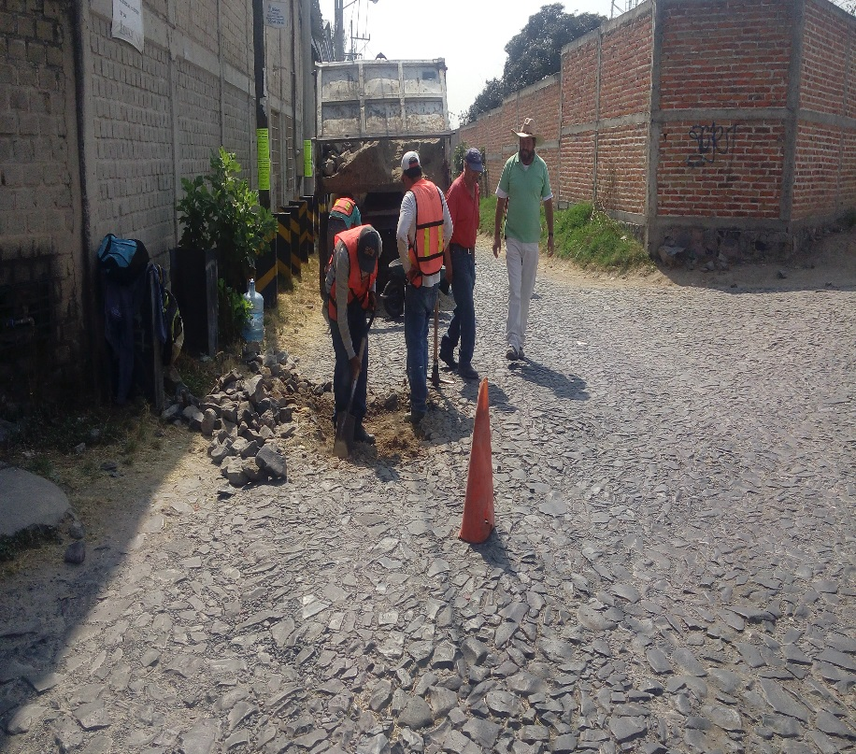
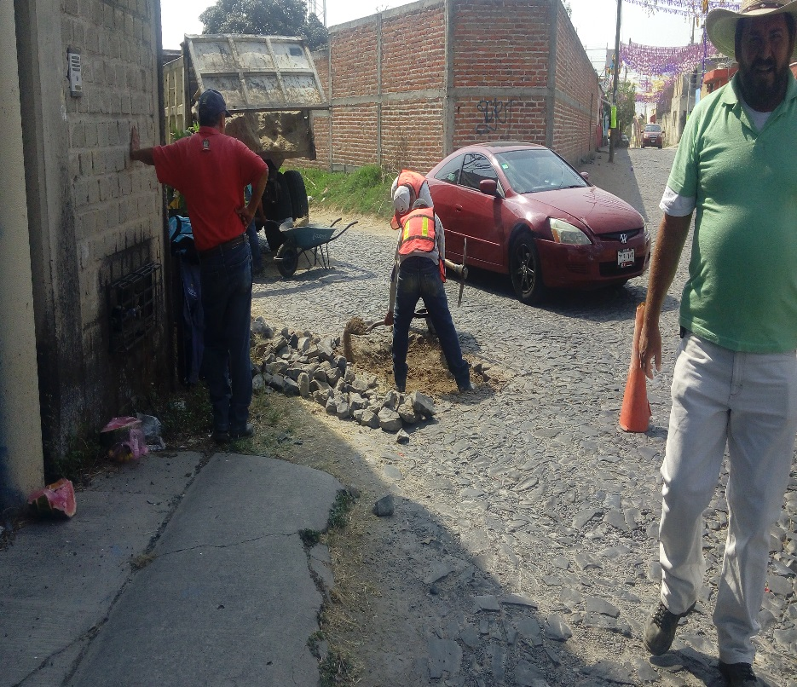
COORDINACIÓN GENERAL DE SERVICIOS PUBLICOS MUNICIPALES DIRECCION DE MANTENIMIENTO DE VIALIDADES Y PAVIMENTOS INFORME SEMANAL DE ACTIVIDADES SEMANA DEL 13 DE MARZO AL 17 DE MARZO DEL 2017
BACHEO EN EMPEDRADO

Slide 5
COORDINACIÓN GENERAL DE SERVICIOS PUBLICOS MUNICIPALES DIRECCION DE MANTENIMIENTO DE VIALIDADES Y PAVIMENTOS INFORME SEMANAL DE ACTIVIDADES SEMANA DEL 13 DE MARZO AL 17 DE MARZO DEL 2017
BACHEO EN ASFALTO CALIENTE

